Slide 1
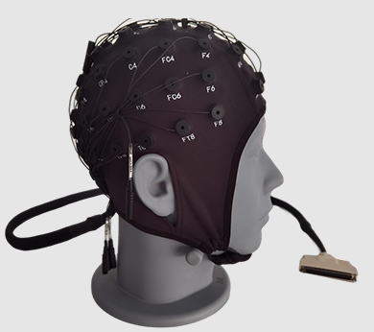
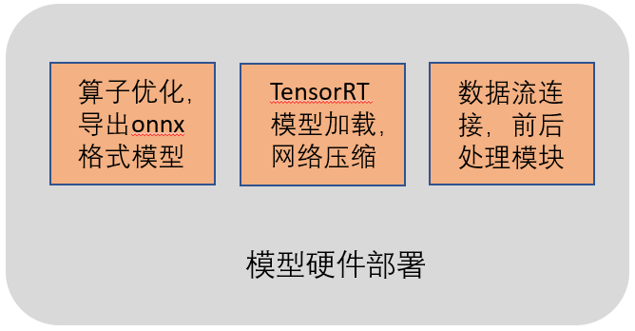

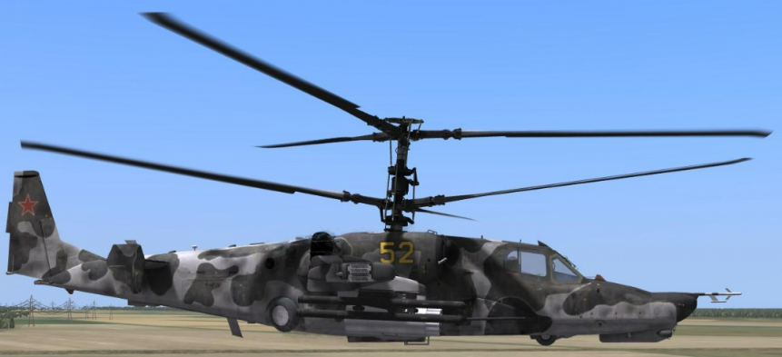
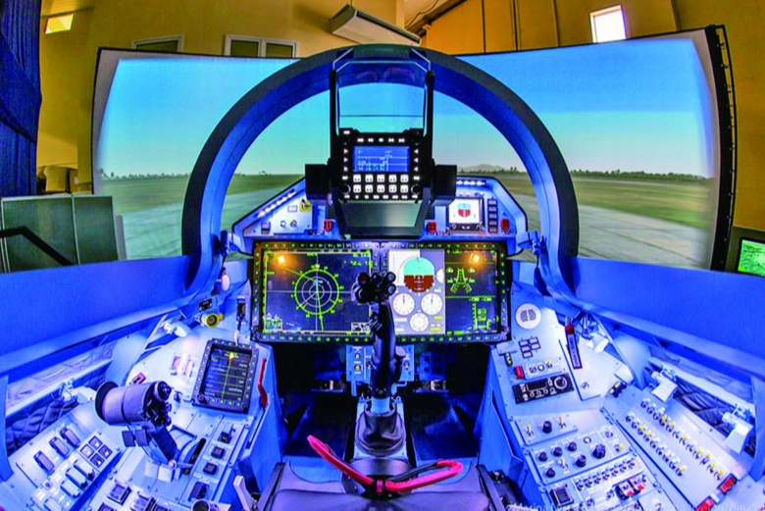
系统演示
UI界面
深度学习服务器平台
图卷积模块
算法训练
预处理
DE·特征提取
递归神经模块
数据
反馈
空战模拟
战斗仿真环境
Ka-50直升机模型
模拟座舱环境
实验设计
通道选择
视频记录
实验范式
多设备同步
数据标注

